Slide 1
InnerHtml vs append
Programación Web 1

Slide 2
Introducción
Cuando trabajamos con el DOM (Document Object Model), JavaScript puede modificar dinámicamente el contenido de una página HTML.
Dos formas muy utilizadas para agregar o modificar contenido son:
innerHtml
append()
Aunque ambas permiten modificar lo que vemos en la página, no funcionan de la misma manera.

Slide 3
innerHTML
Permite agregar contenido html a forma de texto ‘<p>Lorem</p>‘ a algún elemento.
Al usar innerHtml JS inferirá el texto y lo convertirá en elemento html (en caso que el texto sea html)
Si el texto ingresado es html valido, el documento agregará esa cadena de html al documento

Slide 4
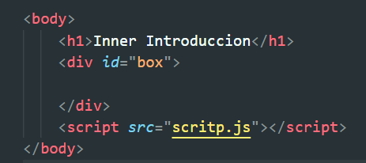

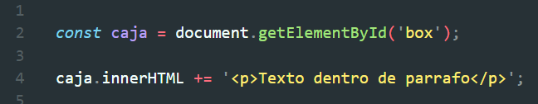
innerHTML
Resultado en la vista
HTML
JS

Slide 5
append()
Permite agregar un o varios elementos (creado o accedido por js) dentro de otro elemento, a manera de hijo.
Es decir dentro de un elemento padre con append(), podemos agregar o introducir elementos hijos.
De esta forma se van agregando elementos a manera de nodos y no como cadena html

Slide 6

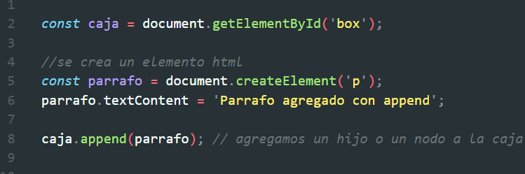
append()
Resultado en la vista
HTML
JS

Slide 7
